Slide 1

COVER SLIDE
МИНИСТЕРСТВО ОБРАЗОВАНИЯ РЕСПУБЛИКИ БЕЛАРУСЬ
Учреждение образования
«БЕЛОРУССКИЙ ГОСУДАРСТВЕННЫЙ ТЕХНОЛОГИЧЕСКИЙ УНИВЕРСИТЕТ»
Факультет информационных технологий
Кафедра информационных систем и технологий
Специальность 1-40 05 01 «Информационные системы и технологии»
Специализация 1-40 05 01-03 «Информационные системы и технологии (издательско-полиграфический комплекс)»
Дипломный проект «Веб-приложение для создания иллюстраций в дополненной реальности»
Дипломник: Дежемесов Макар Сергеевич
Руководитель: ассистент Скребель Анастасия Сергеевна
Минск 2023

Slide 2

AGENDA SLIDE
Содержание.
₀₁
₀₂
₀₃
Актуальность
Аналоги
Цели и задачи
₀₄
₀₅
₀₆
Схемы приложения
Демонстрация проекта
Экономическое обоснование

Slide 3
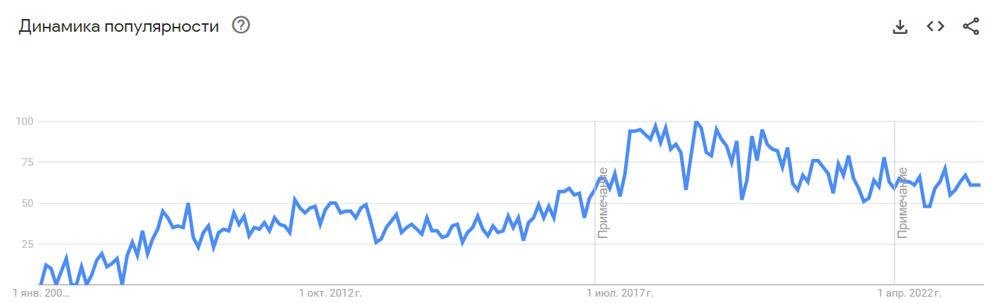
Актуальность.
Создание приложения для создания иллюстраций с дополненной реальностью может быть актуальным для инженеров, работающих в различных отраслях, таких как машиностроение, архитектура, строительство и т.д. Это приложение может помочь инженерам быстро и точно отмечать необходимые объекты или элементы в реальном мире, а также создавать трехмерные модели и чертежи, которые можно использовать для проектирования и разработки.

Slide 4

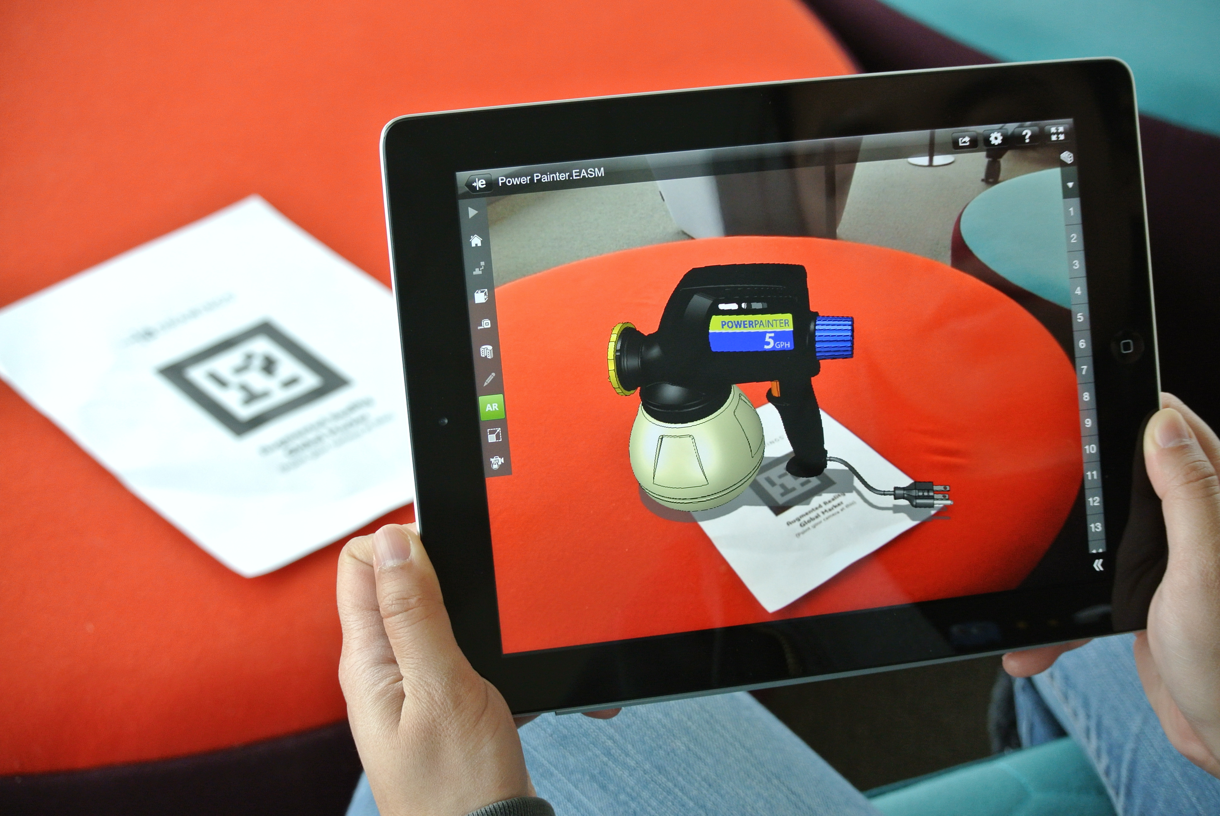

IMAGE HEAVY CONTENT SLIDE
Аналоги.
Tilt brush, Adobe Medium, eDrawings Viewer
Из основных минусов всех вышеперечисленных приложений можно выделить требование к доступу к шлему дополненной реальности, а также к производительному персональному компьютеру, который сможет выполнять приложение и отображать изображение в VR шлем.

Slide 5
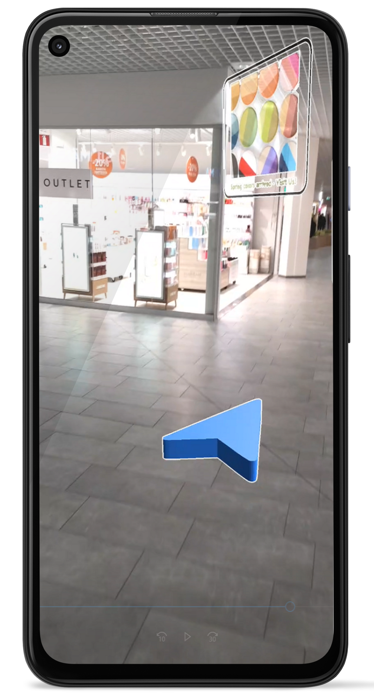





ICON CONTENT SLIDE
Цели и задачи.
Разработать веб-приложение для создания иллюстраций в дополненной реальности
Приложение должно быть нацелено на инженеров, но так же быть простым в использовании для обычных пользователей
НАСТРОЙКА ИНСТРУМЕНТОВ
ЭКСПОРТИРОВАНИЕ
СОЗДАНИЕ ИЛЛЮСТРАЦИЙ
ПРОФИЛЬ ПОЛЬЗОВАТЕЛЯ
ПРОСМОТР ЧУЖИХ РАБОТ
РАЗМЕЩЕНИЕ В ДОПОЛНЕННОЙ РЕАЛЬНОСТИ

Slide 6
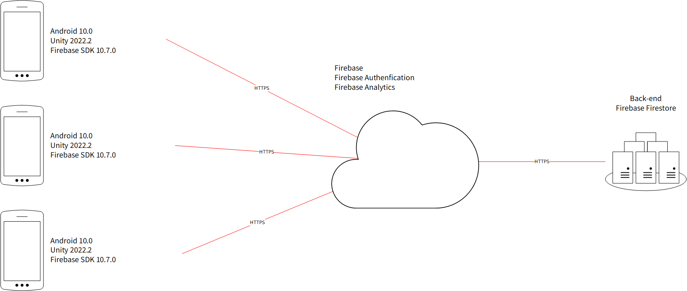
DATA DRIVEN SLIDE
Схема архитектуры приложения.
Хорошая архитектура – один из важных факторов удачного проекта. Она делает процесс разработки и сопровождения программы более эффективным. Программу с хорошей архитектурой проще расширять и изменять, а также тестировать, отлаживать и снизить порог понимания для новых разработчиков.

Slide 7
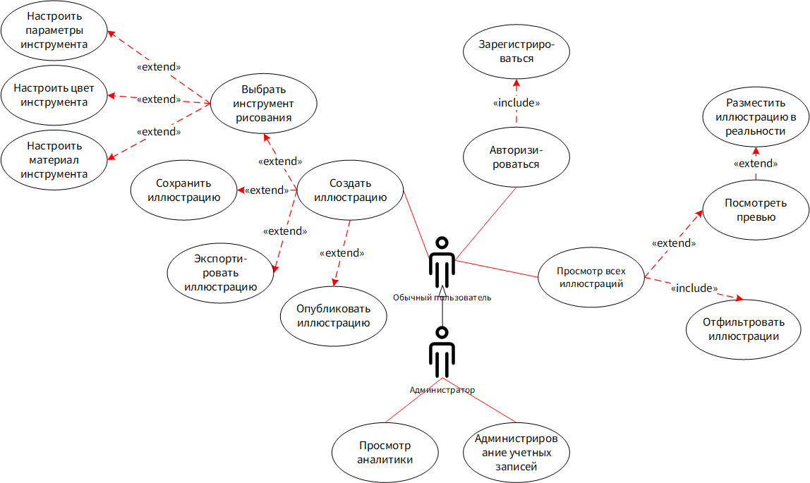
DATA DRIVEN SLIDE
Диаграмма вариантов использования.
Чтобы начать разработку необходимо составить ряд требований, которым приложение должно соответствовать. Должны быть определены цели и задачи, продуманы все необходимые варианты использования, а также определены роли, используемые в приложении.

Slide 8
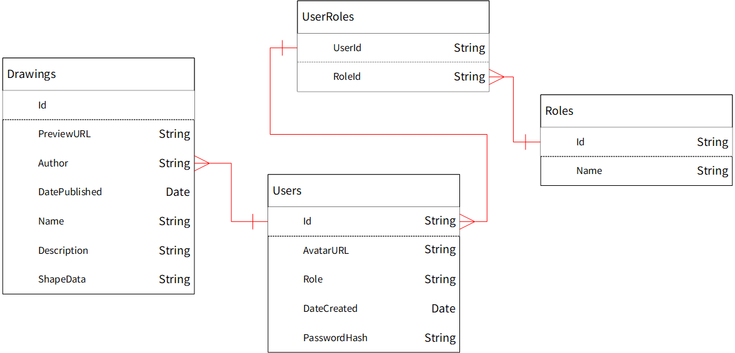
DATA DRIVEN SLIDE
Диаграмма базы данных.
В качестве базы данных для приложения был выбран облачный сервис Firebase Firestore. Firebase Firestore – это гибкая, расширяемая облачная база данных от Google, которая используется в качестве серверного хранилища данных для веб-приложений, а также приложений для мобильных устройств. Firestore обеспечивает быстрый и масштабируемый доступ к данным, а также поддерживает синхронизацию данных в режиме реального времени

Slide 9
DATA DRIVEN SLIDE
Информационная безопасность приложения.
Информационная безопасность приложения обеспечена с помощью:
– шифрования базы данных;
– шифрования данных клиентского приложения;
– обфускации кода;
– API приложения использует протокол, поддерживающий технологию шифрования TLS/SSL.
Обход архитектурных ограничений
Небезопасное хранение данных
Небезопасная передача данных
Небезопасная аутентификация
Слабая криптостойкость
Небезопасная авторизация
Контроль содержимого клиентского приложения
Модификация данных
Анализ исходного кода
Скрытая функциональность
$0
10%
20%
30%
40%
50%
60%
70%
80%
90%

Slide 10
DATA DRIVEN SLIDE
Демонстрация проекта.

Slide 11
DATA DRIVEN SLIDE
Экономическое обоснование цены.
Наименование показателя | Значение
Время разработки, ч. | 168
Количество разработчиков, чел. | 1
Основная заработная плата, руб. | 2613,33
Дополнительная заработная плата, руб. | 392,00
Отчисления в Фонд социальной защиты населения и БРУСП «Белгосстрах», руб. | 1033,83
Прочие прямые затраты, руб | 522,67
Накладные расходы, руб | 261,33
Себестоимость разработки программного средства, руб. | 4823,17
Расходы на реализацию, руб. | 337,62
Полная себестоимость, руб. | 5160,79
Годовые денежные поступления от продажи услуги, руб. | 101 027,09
Количество пользователей, необходимых для окупаемости продукта, чел. | 86

Slide 12
SECTION TITLE SLIDE
Заключение.
Была полностью достигнута поставленная цель по разработке программного средства, были учтены все требования, все задачи дипломного проекта выполнены в полном объеме.
Строк кода – 8631
Классов – 117
Интерфейсов – 44
Пачек фенибута – 6

Slide 13
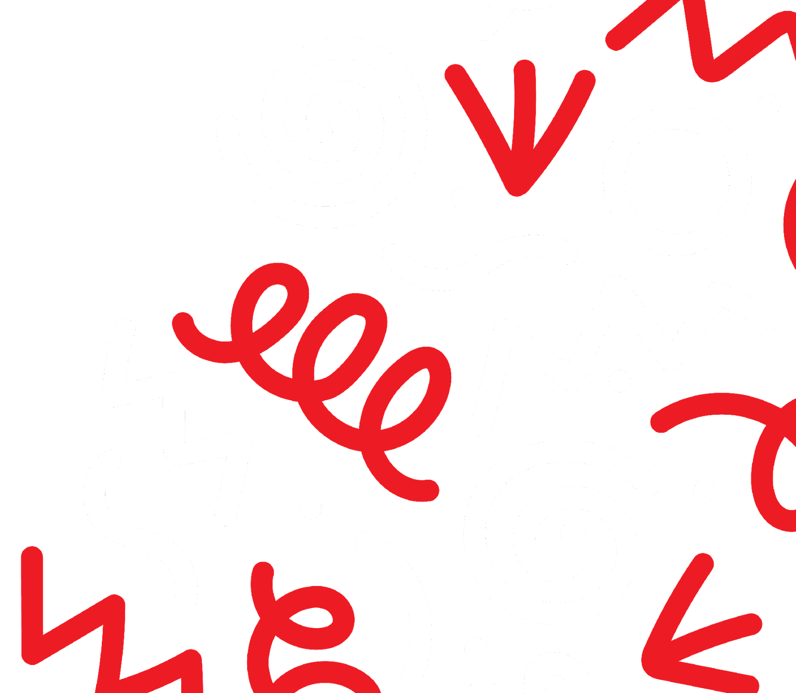
Спасибо.
END SLIDE

Slide 14
COVER SLIDE
МИНИСТЕРСТВО ОБРАЗОВАНИЯ РЕСПУБЛИКИ БЕЛАРУСЬ
Учреждение образования
«БЕЛОРУССКИЙ ГОСУДАРСТВЕННЫЙ ТЕХНОЛОГИЧЕСКИЙ УНИВЕРСИТЕТ»
Факультет информационных технологий
Кафедра информационных систем и технологий
Специальность 1-40 05 01 «Информационные системы и технологии»
Специализация 1-40 05 01-03 «Информационные системы и технологии (издательско-полиграфический комплекс)»
Дипломный проект «Веб-приложение для создания иллюстраций в дополненной реальности»
Дипломник: Дежемесов Макар Сергеевич
Руководитель: ассистент Скребель Анастасия Сергеевна
Минск 2023

